Slide 1
UNIDE
Unidad de Infraestructura de Datos Espaciales
Secretaría de la Gestión Pública
Subsecretaria de Gestión y Control
Notes:
Booz Allen Hamilton Standard Colors
Colors should be used in the color pairs whenever possible. Do not mix and match colors, use pairs together as shown.
Black, White and Gray can be used with any of the other colors.
Purple Pantone 2765
R 12
G 4
B 79
Green Pantone 357
R 15
G 67
B 24
Blue Pantone 2 88
R 11
G 31
B 101
Black
Pantone Cool Gray 6
R 158
G 158
B 158
Red Pantone 485
R 252
G 5
B 14
Yellow Pantone 3965
R 232
G 244
B 4
Aqua Pantone 319
R 126
G 204
B 189
White

Slide 2
UNIDE – San Juan
Notes:
Booz Allen Hamilton Standard Colors
Colors should be used in the color pairs whenever possible. Do not mix and match colors, use pairs together as shown.
Black, White and Gray can be used with any of the other colors.
Purple Pantone 2765
R 12
G 4
B 79
Green Pantone 357
R 15
G 67
B 24
Blue Pantone 2 88
R 11
G 31
B 101
Black
Pantone Cool Gray 6
R 158
G 158
B 158
Red Pantone 485
R 252
G 5
B 14
Yellow Pantone 3965
R 232
G 244
B 4
Aqua Pantone 319
R 126
G 204
B 189
White

Slide 3
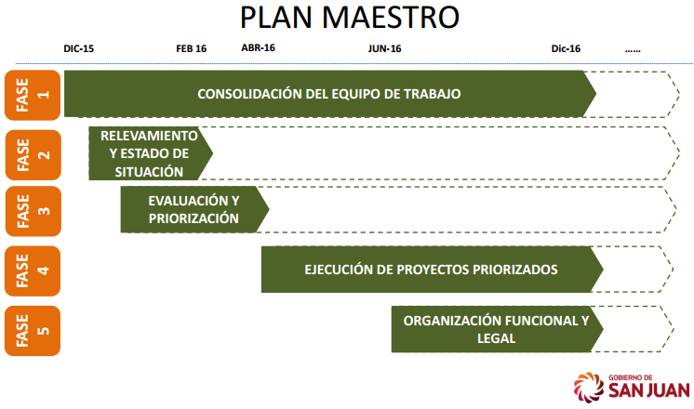
UNIDE – San Juan
Notes:
Booz Allen Hamilton Standard Colors
Colors should be used in the color pairs whenever possible. Do not mix and match colors, use pairs together as shown.
Black, White and Gray can be used with any of the other colors.
Purple Pantone 2765
R 12
G 4
B 79
Green Pantone 357
R 15
G 67
B 24
Blue Pantone 2 88
R 11
G 31
B 101
Black
Pantone Cool Gray 6
R 158
G 158
B 158
Red Pantone 485
R 252
G 5
B 14
Yellow Pantone 3965
R 232
G 244
B 4
Aqua Pantone 319
R 126
G 204
B 189
White

Slide 4
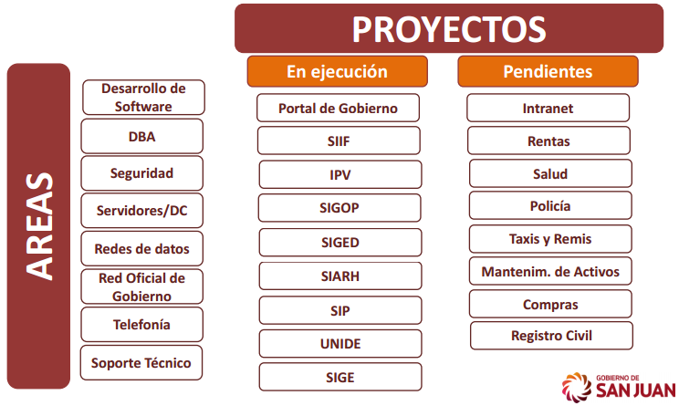
UNIDE – San Juan
Notes:
Booz Allen Hamilton Standard Colors
Colors should be used in the color pairs whenever possible. Do not mix and match colors, use pairs together as shown.
Black, White and Gray can be used with any of the other colors.
Purple Pantone 2765
R 12
G 4
B 79
Green Pantone 357
R 15
G 67
B 24
Blue Pantone 2 88
R 11
G 31
B 101
Black
Pantone Cool Gray 6
R 158
G 158
B 158
Red Pantone 485
R 252
G 5
B 14
Yellow Pantone 3965
R 232
G 244
B 4
Aqua Pantone 319
R 126
G 204
B 189
White

Slide 5
IDE San Juan
1
EQUIPO
Representantes de varios organismos, conformación de comisiones, necesidad de una mesa chica.
2
PUNTO DE PARTIDA
Esfuerzos aislados. Representación en IDERA.
3
OBJETIVO
Establecer los pasos para la implementación de una IDE para San Juan
Adhesión a IDERA
4
ALCANCE
Lograr integridad e interoperabilidad con la información georreferenciada que se genera y consume en el Estado Provincial.
5
RIESGOS
Tiempo y urgencias propias de cada organismo
6
INTERESADOS
Organismos del Estado, privados, comunidad educativa, ciudadanía.
7
BENEFICIO PARA EL CIUDADANO
Accesibilidad y disponibilidad de geoinformación oficial de gobierno.

Slide 6
1
PLAN MAESTRO
Establecer Marco Legal y Normativo de creación.
Estructura orgánica y funcional.
Asignación de recursos (apoyo político, económico, físico, etc.)
Coordinar con los organismos del Estado las estrategias de implementación para la UNIDE San Juan.
Generación del catágolo para la IDE San Juan.
Seguimiento y mejoramiento de la IDE San Juan.

Slide 7
2
RIESGOS
Las urgencias de cada organismo por implementar soluciones con geotecnología.
Dificultades para encontrar capital humano formado y motivado.
Dificultades externas que interrumpan sobre la sinergia que pretende la UNIDE.
La falta de coordinación con otros proyectos de gobierno que sean vinculantes.
La conectividad y accesibilidad a la información desde lugares alejados.

Slide 8
3
INTERESADOS
Estado Provincial a través de sus organismos, como generadores y consumidores de información georreferenciada.
Usuarios en general.
Comunidad científica y educativa.
Productores de bienes y servicios.

Slide 9
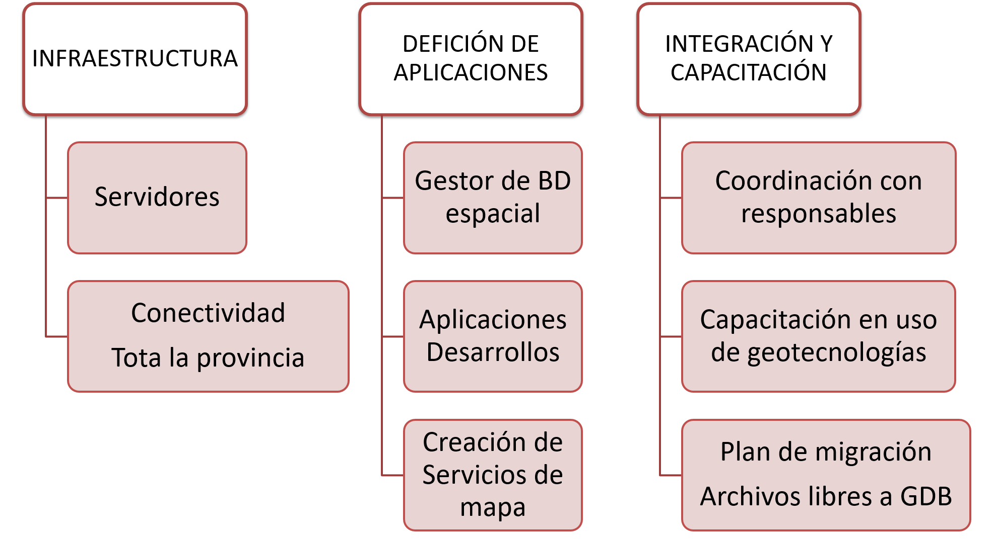
Propuesta tecnológica

Slide 10
Infraestructura Implementada
ADMINISTRACIÓN DE DATOS
GENERADOR DE SERVICIOS DE MAPA EN LA WEB
CATÁLOGO
Salud
Catastro
Otras GDB
InfoBase
BD_IIEE
Otras GDB
APLICACIONES DE ESCRITORIO
OTROS SGBDR
QGIS
gvSIG

Slide 11
Bases de Datos Espaciales Operativas con UNIDE
SQL Server
UNIDE
Ministerio de Salud
Ministerio de Minería
Dirección de Geodesia y Catastro
Obras Sanitarias Sociedad del Estado
PostgreSQL/PostGis
UNIDE
Instituto de Investigaciones Económicas y Estadísticas
Dirección Provincial de Vialidad
Subsecretaría de Planificación y Ord. Territorial
Instituto Provincial de la Vivienda
Departamento de Hidráulica
Dirección de Tránsito y Transporte
Dirección Provincial de Desarrollo Urbano
Obras Sanitarias Sociedad del Estado

Slide 12
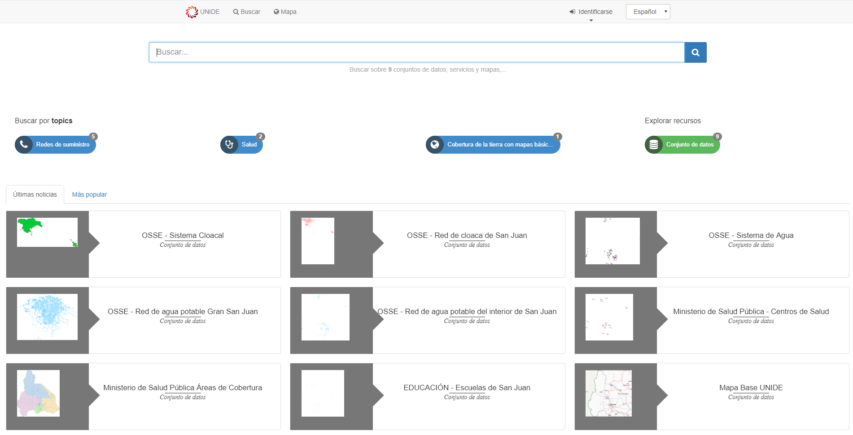
CATÁLOGO DE MAPAS
https://unide.sanjuan.gob.ar/geonetwork

Slide 13
XIII Jornadas de Capacitación en SIG e IDE IDERA
San Juan 2018
Notes:
Booz Allen Hamilton Standard Colors
Colors should be used in the color pairs whenever possible. Do not mix and match colors, use pairs together as shown.
Black, White and Gray can be used with any of the other colors.
Purple Pantone 2765
R 12
G 4
B 79
Green Pantone 357
R 15
G 67
B 24
Blue Pantone 2 88
R 11
G 31
B 101
Black
Pantone Cool Gray 6
R 158
G 158
B 158
Red Pantone 485
R 252
G 5
B 14
Yellow Pantone 3965
R 232
G 244
B 4
Aqua Pantone 319
R 126
G 204
B 189
White

